Slide 1

연구 진행 상황
이성호
sean0310@.seoultech.ac.kr
배소희
shbae2819@g.seoultech.ac.kr
2024.01.09

Slide 2
Contents
데이터 이해
실험 데이터 구축
모델링
일반 머신러닝 모델 (Random forest)
딥러닝 모델 (1D CNN, LSTM)
ImvLSTM
향후 계획

Slide 3
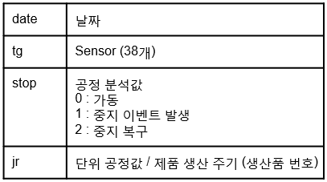
데이터 이해 및 전처리
이용 데이터
제품 1종에 대한 6달간 센서 데이터
df_ext(2023-03,04)(5123,0385)_2023-11-16 seoultech
df_ext(2023-05,06)(5123,0385)_2023-11-16 seoultech
df_ext(2023-07,08)(5123,0385)_2023-11-16 seoultech
기간 : 2023-03-02 08:00:00 ~ 2023-08-27 03:00:00 (분)
이용 데이터 정의
stop : 이용 없이 센서값으로 접근하기 위해 제거
전체 데이터에 대해 MinMaxScaler적용
Window size : 20
Train/Validation/Test = 60:20:20
Train : 2023-03-02 08:00:00 ~ 2023-06-16 18:37:00 (51840)
Validation : ~ 2023-07-16 12:47:00 (17340)
Test : ~ 2023-08-27 03:00:00 (17268)

Slide 4
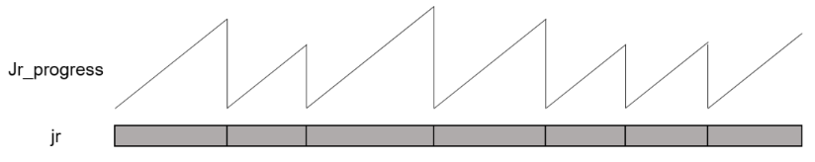
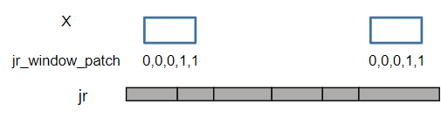
데이터 이해 및 전처리
이용 데이터 정의
jr_progress : jr을 기준으로 시간에 따른 정수를 새로운 변수로 추가
jr_window_patch: 윈도우 단위로 패치한 X에 jr이 몇개 있는지, 체크한 후 개수를 더미변수화
input(X) : tg (38개 sensor 데이터), jr_progress, jr_window_patch
output(y) : tg 04(스팀 순간값)

Slide 5
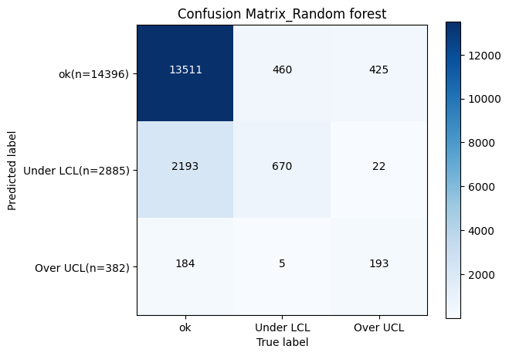
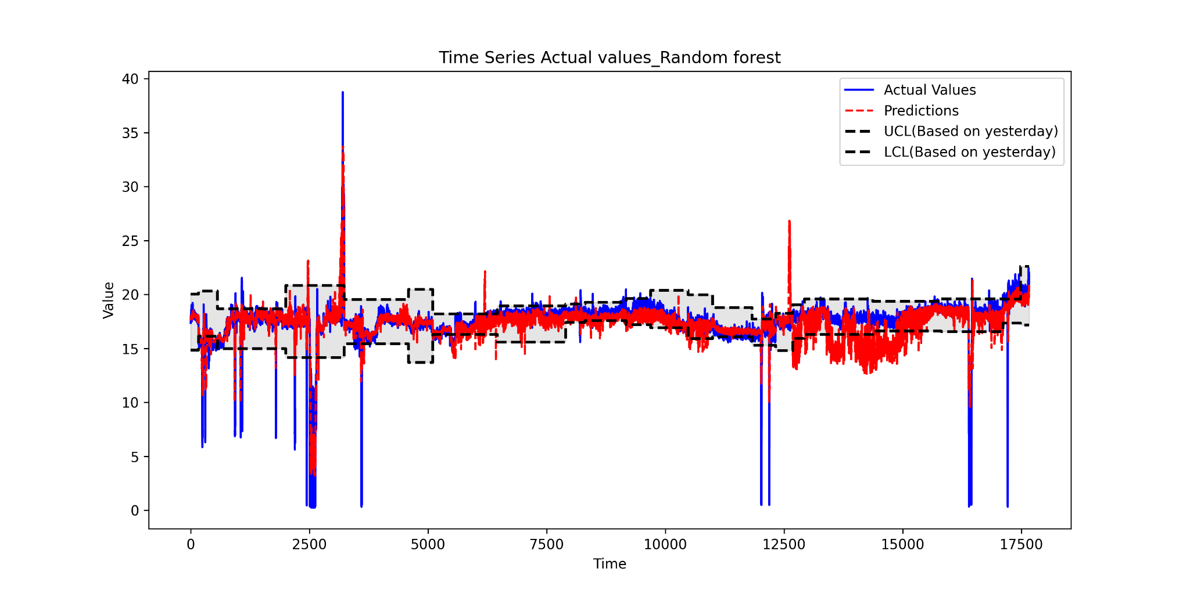
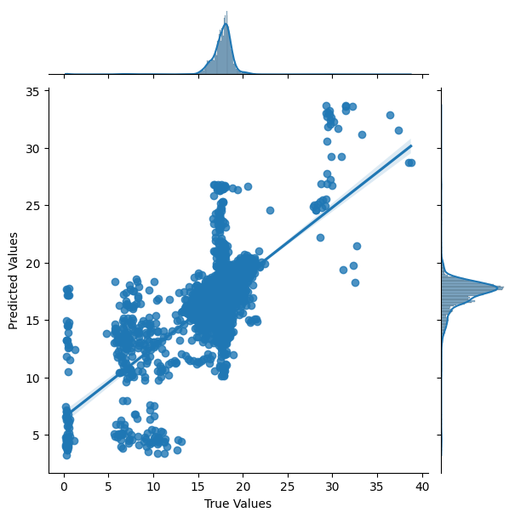
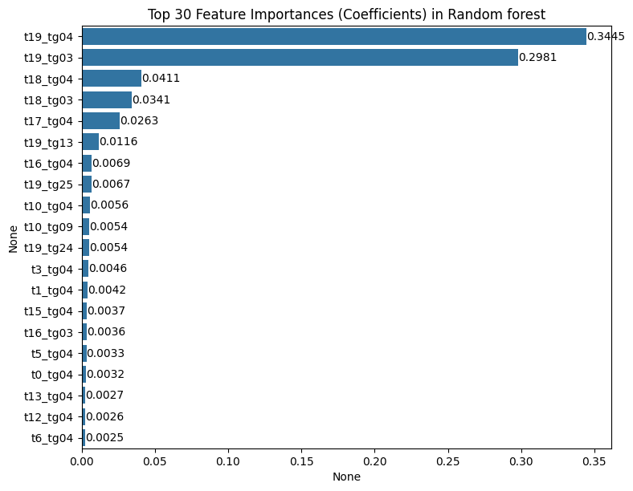
Random forest
Experiment setting
N_estimators = 100
Time gap = 10
Window = 20
시계열 데이터셋에 윈도우 길이만큼 rolling window 기법을 적용하여 선형회귀 적용
→ 시계열성 반영 o
Result
R² : 0.3769
MSE : 2.3152

Slide 6
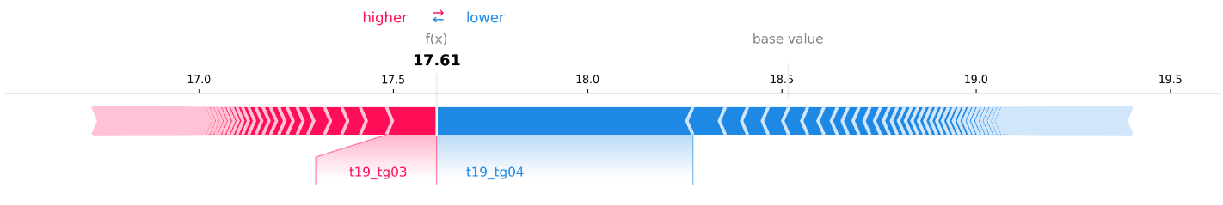
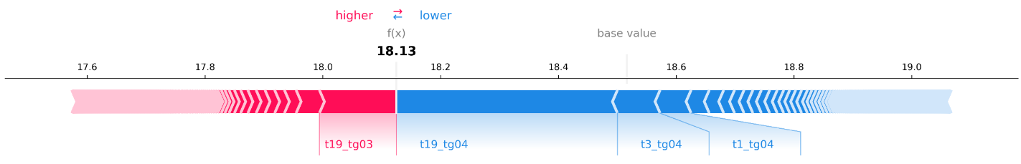
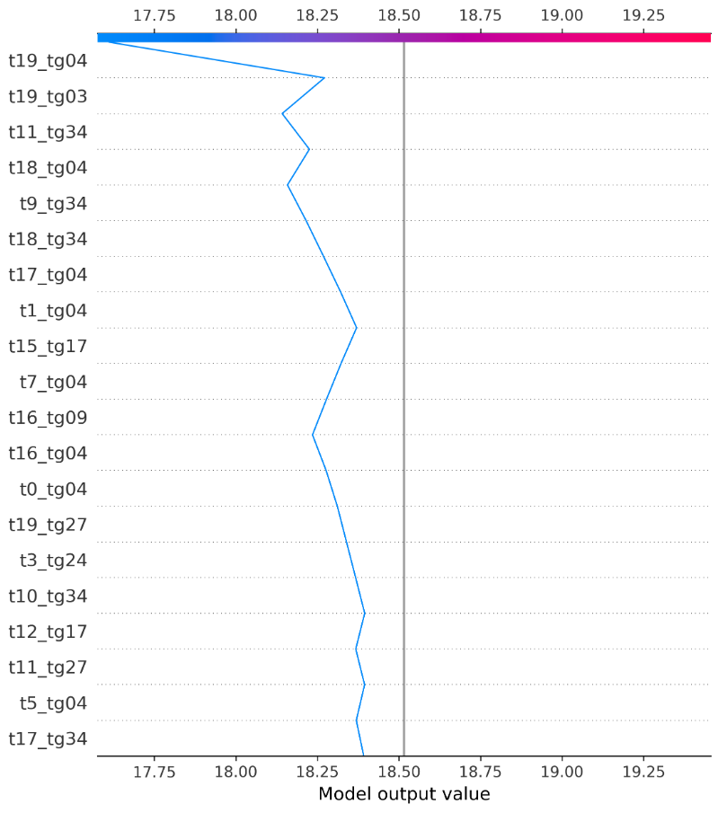
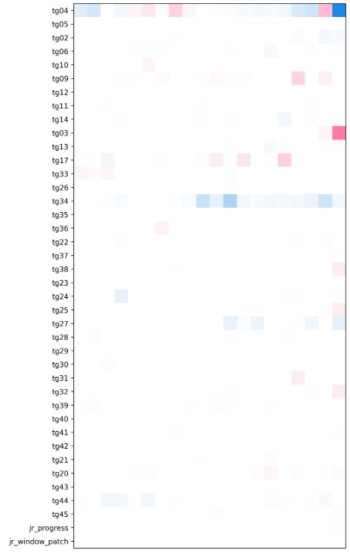
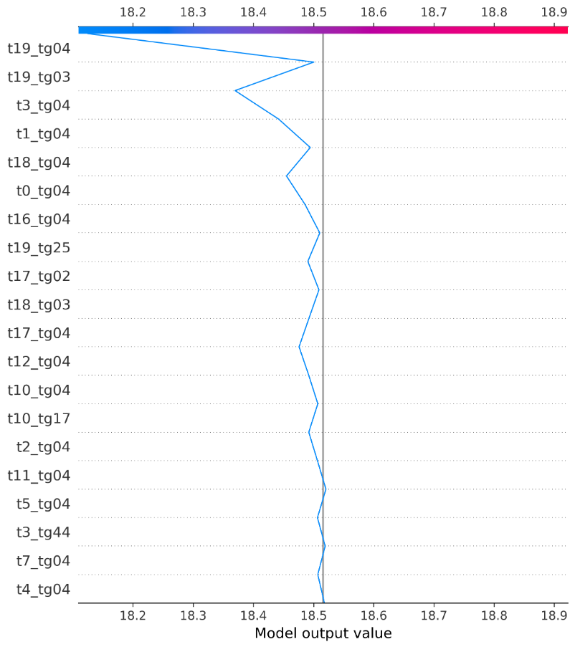
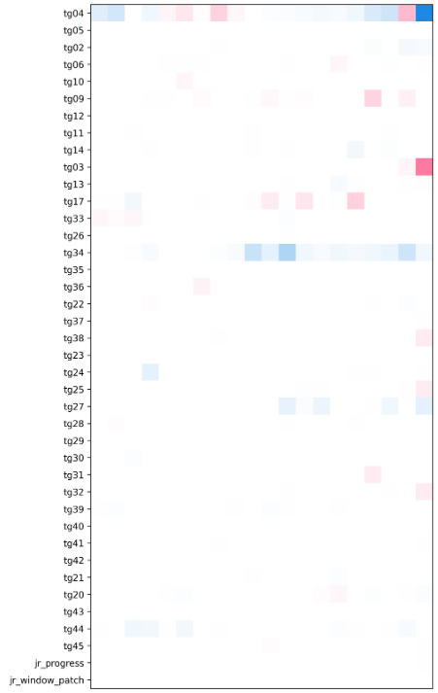
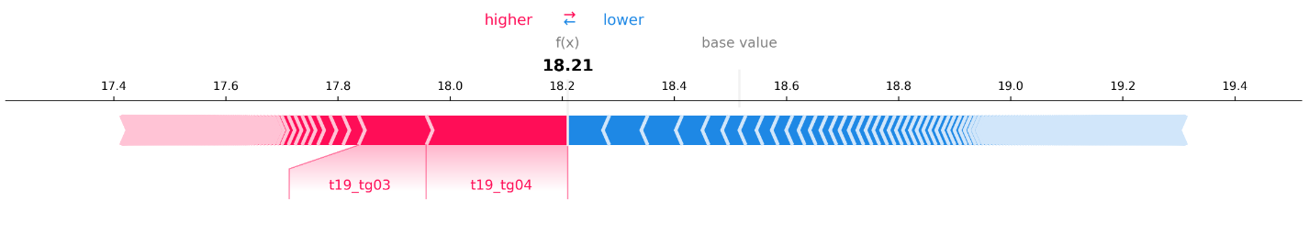
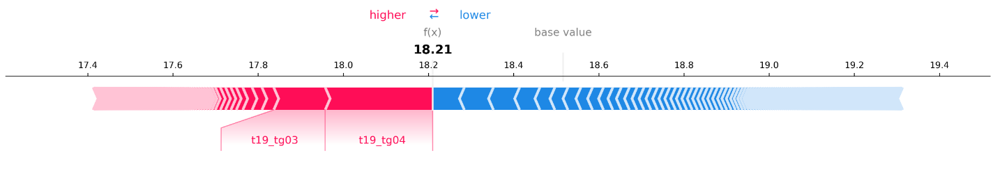
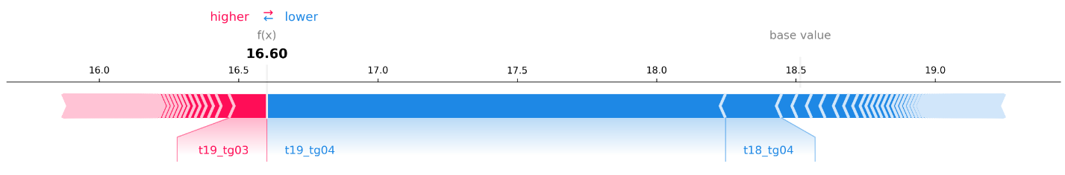
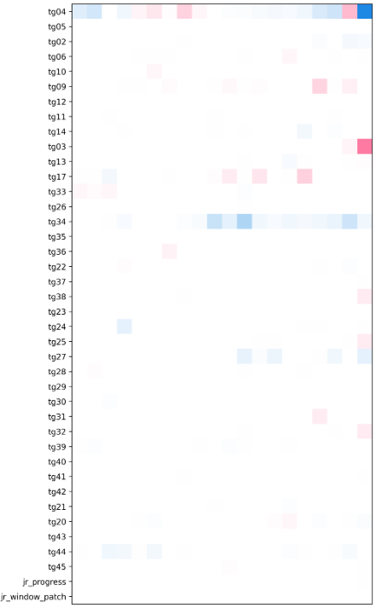
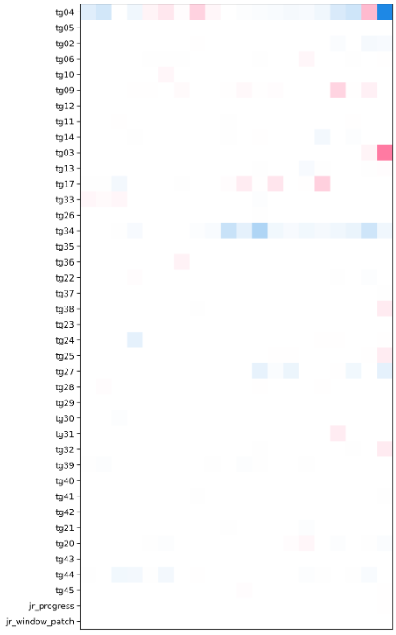
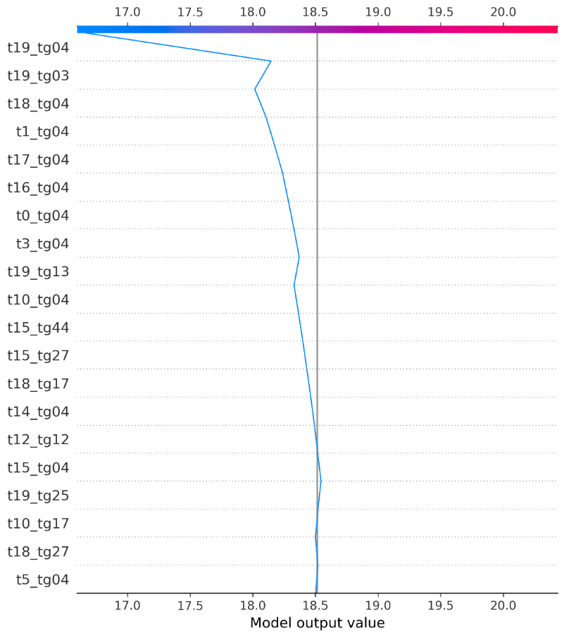
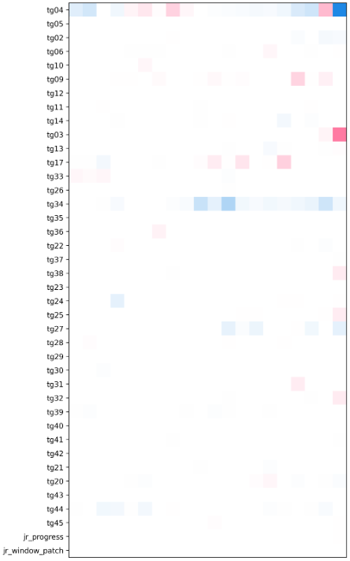
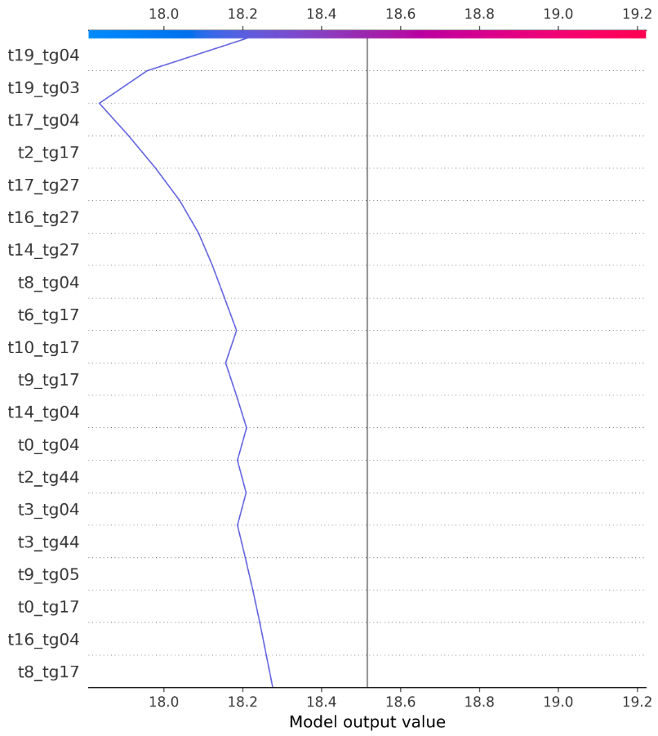
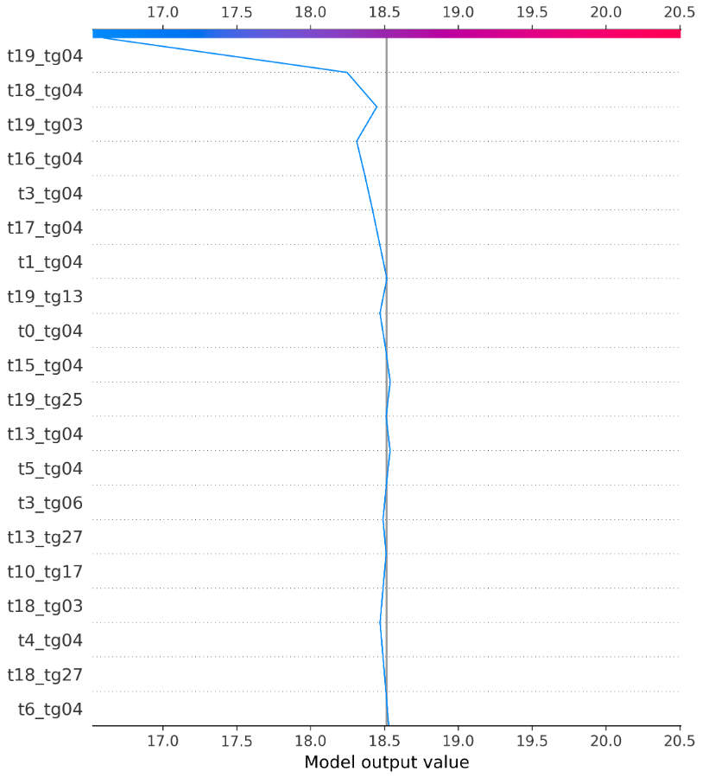
Random forest
Correct_ok (13511)
가까운 시점(t19, t18)의 tg04,tg03

Slide 7
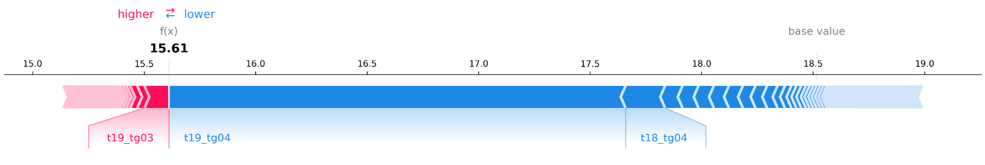
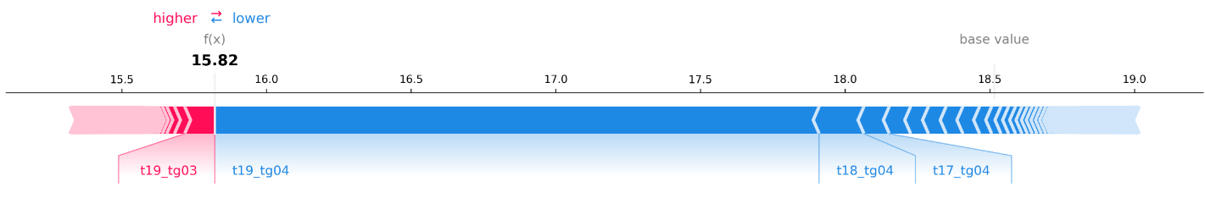
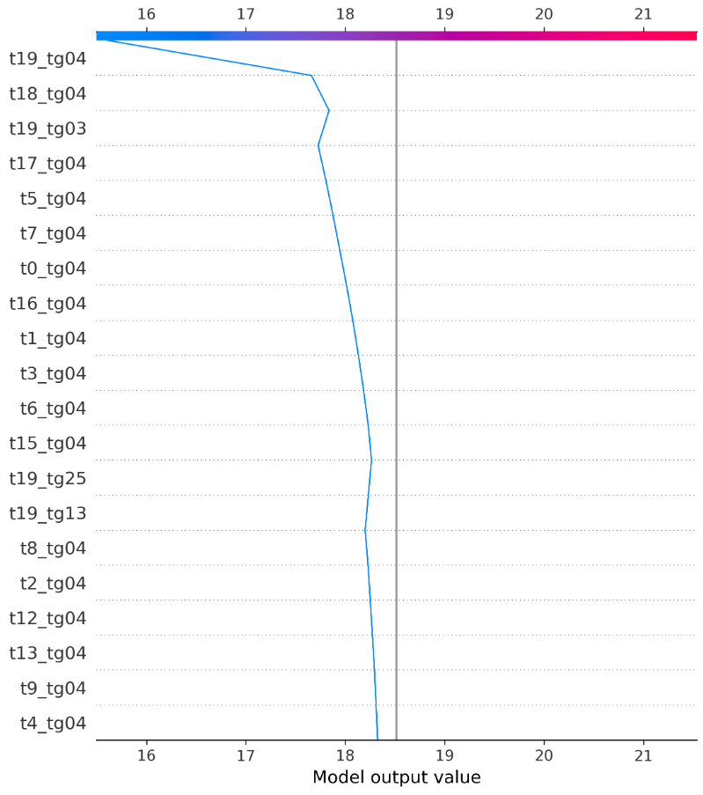
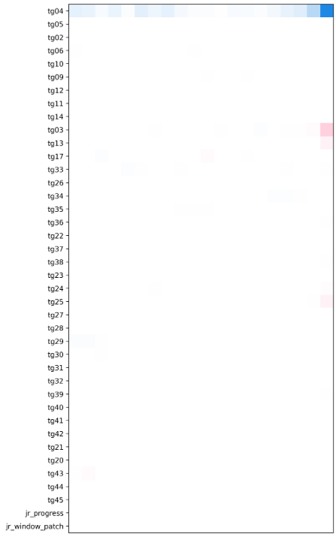

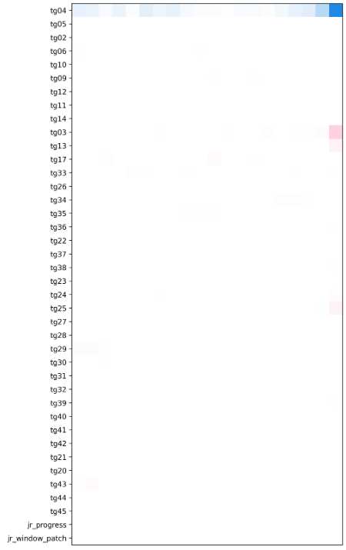
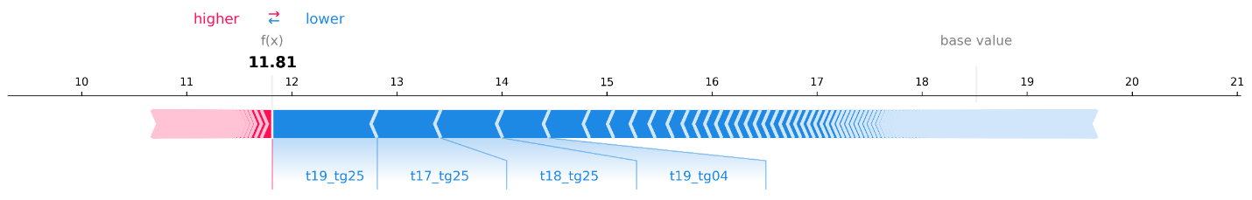
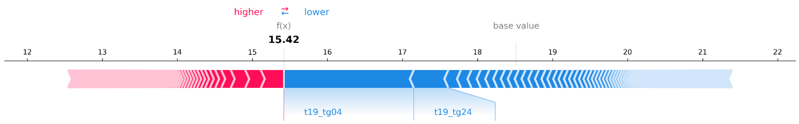
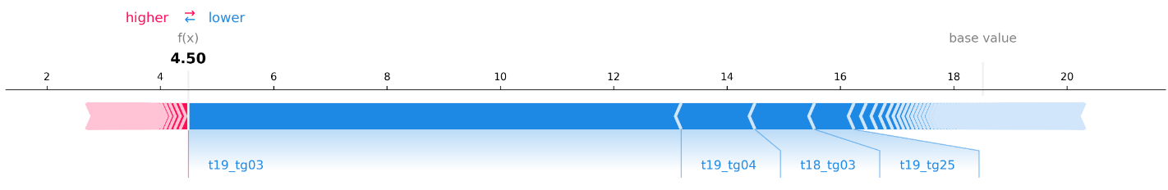

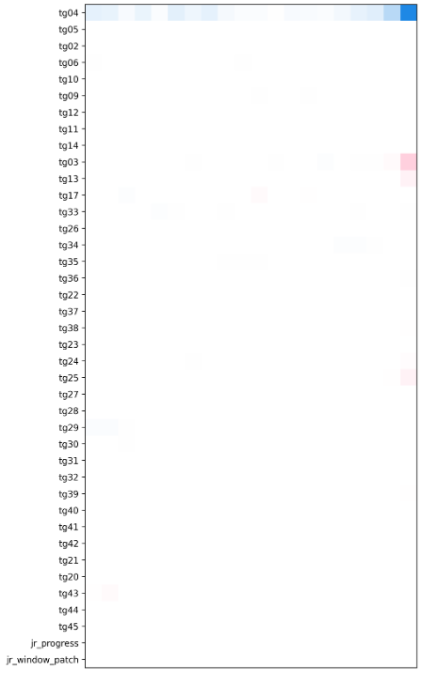
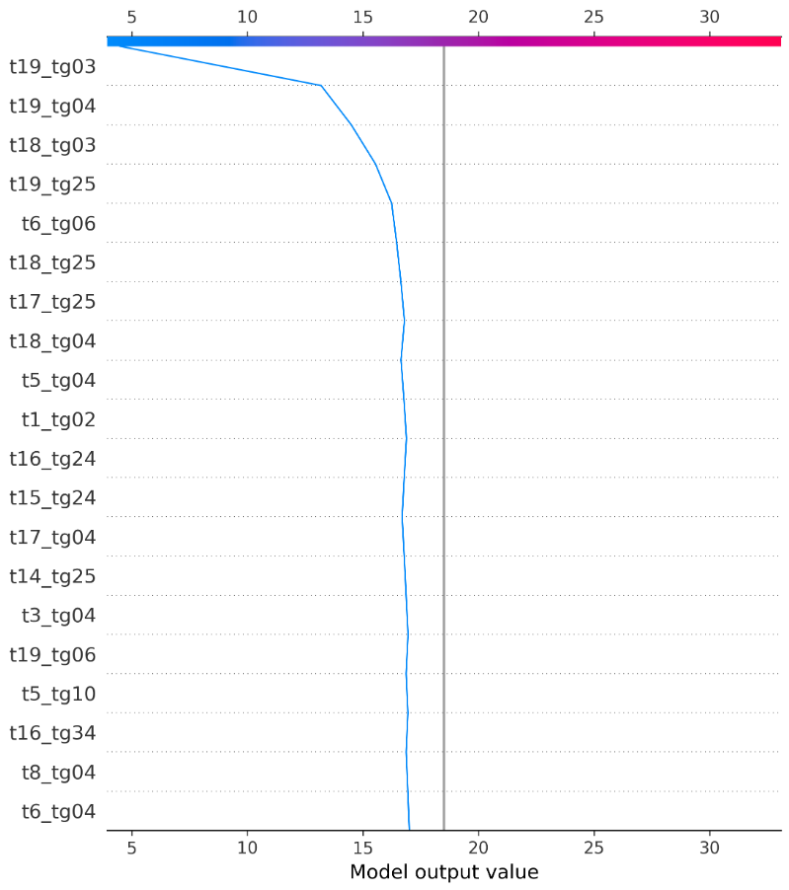

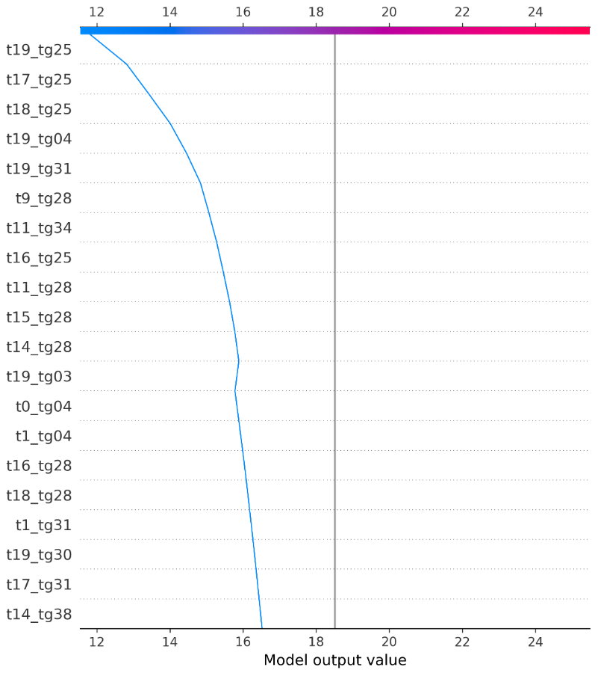
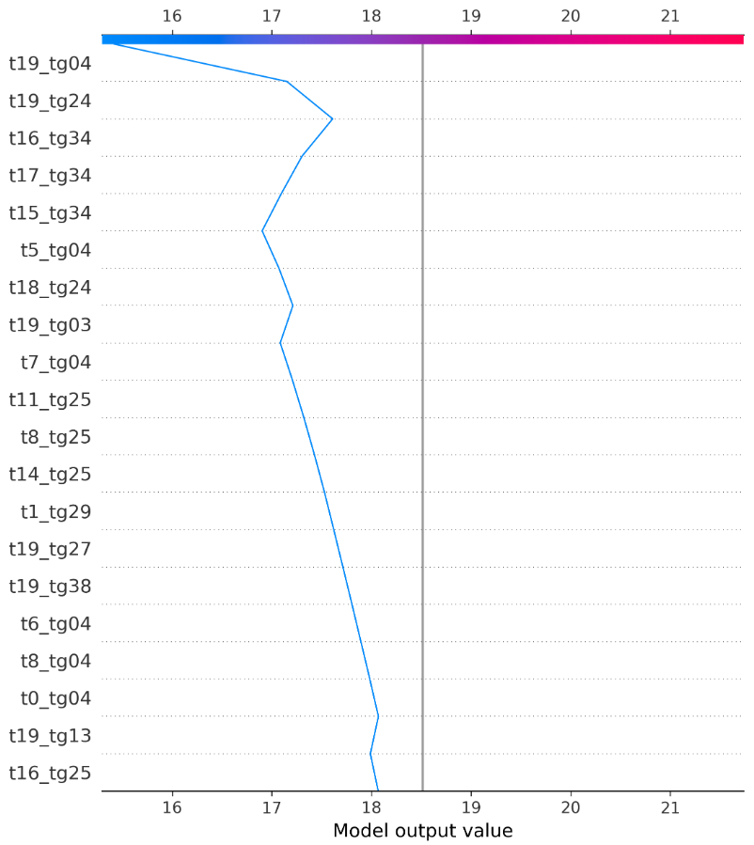
Random forest
Correct_under (670)
가까운 시점(t19, t18)의 tg04,tg03

Slide 8
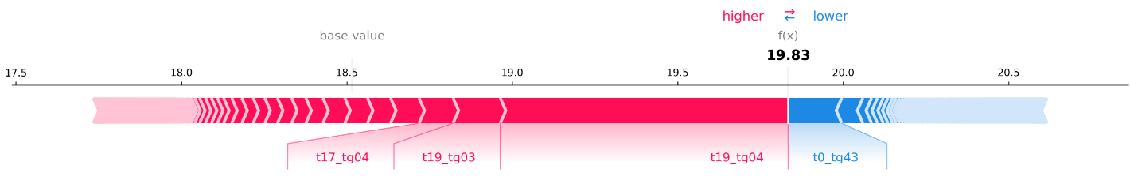
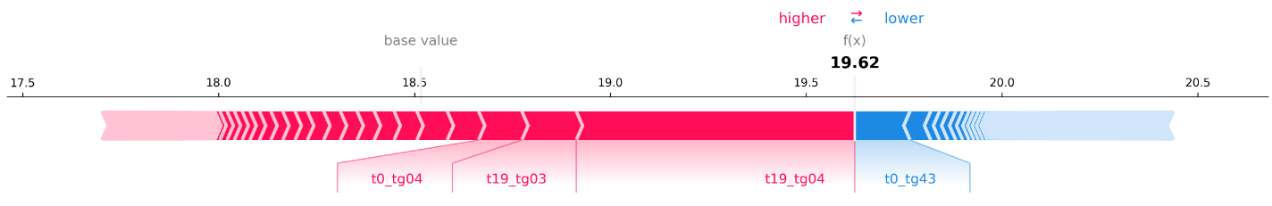
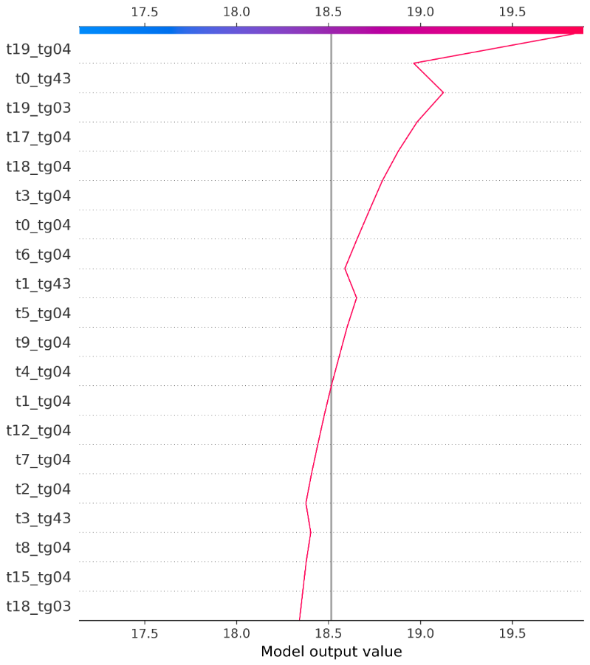
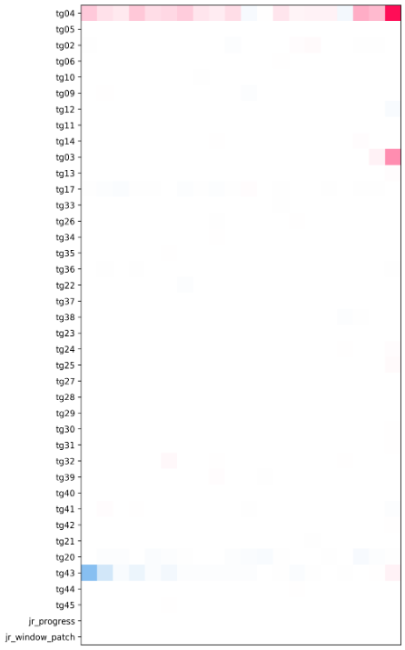
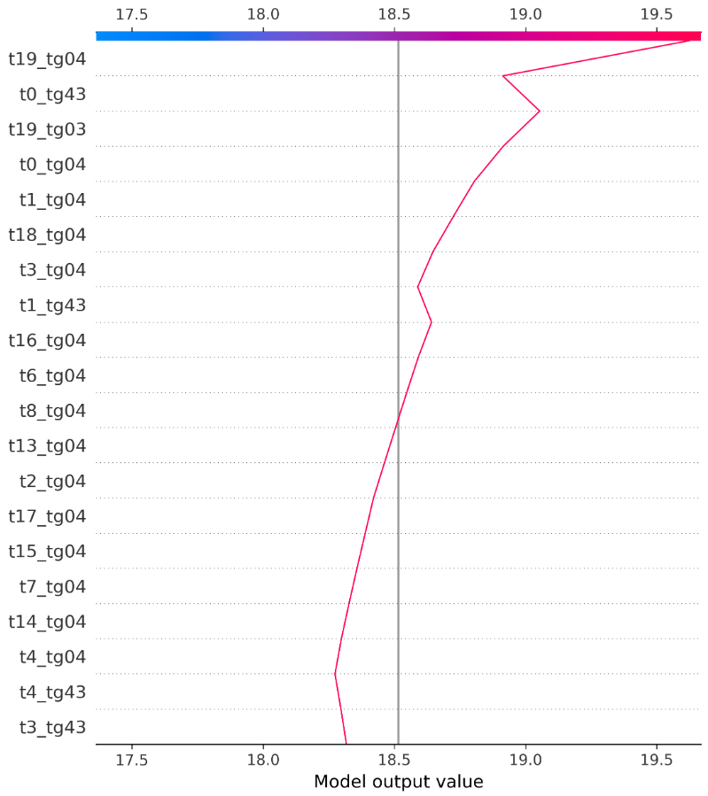
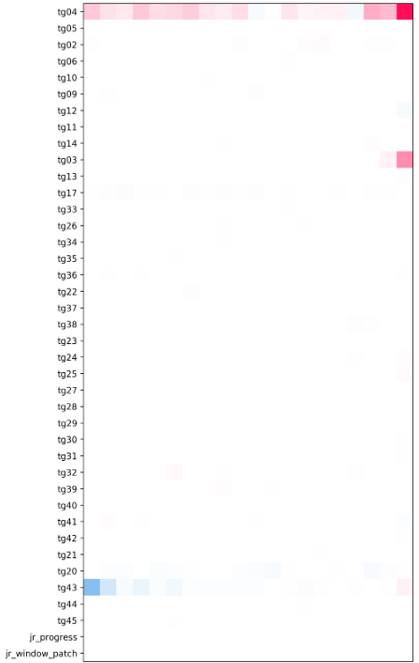
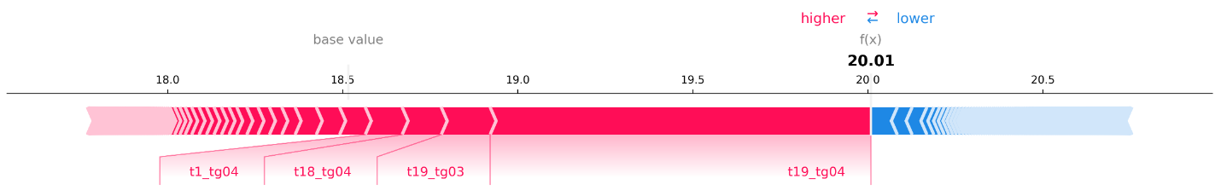
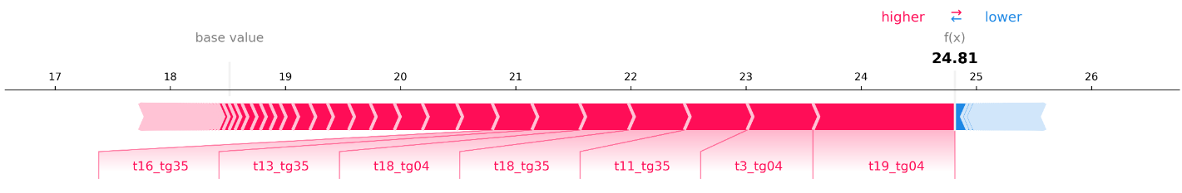
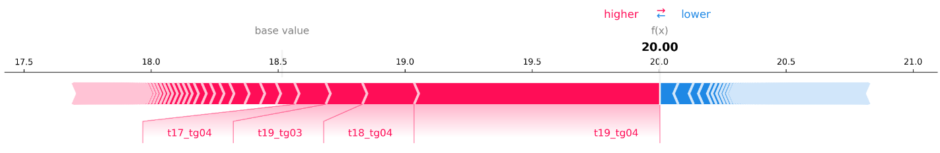
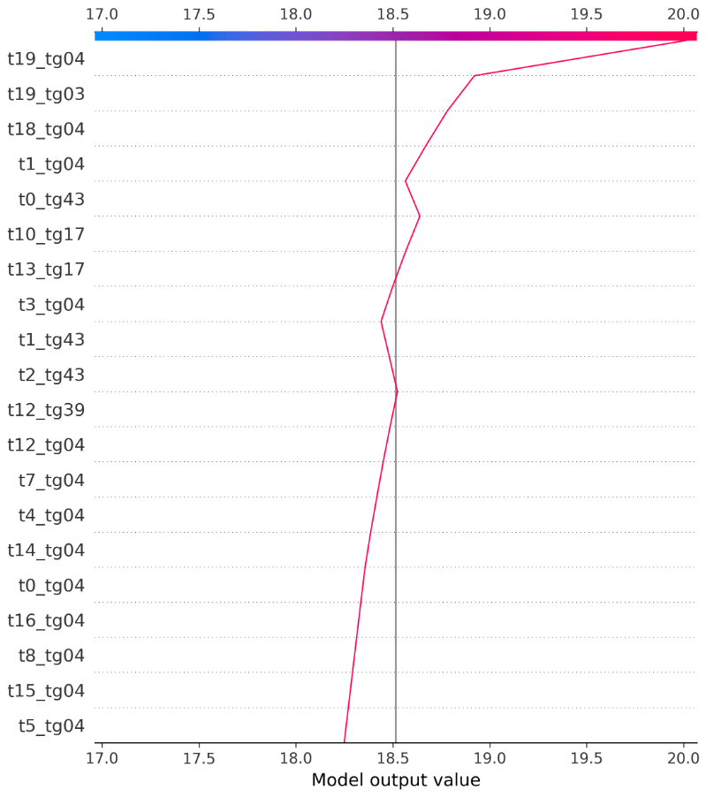

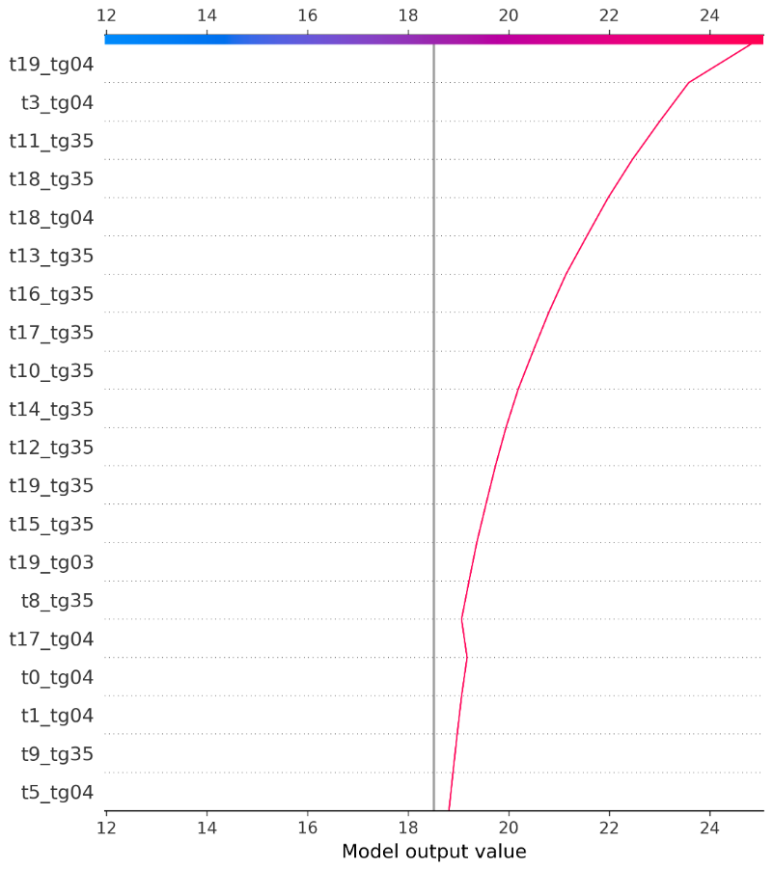
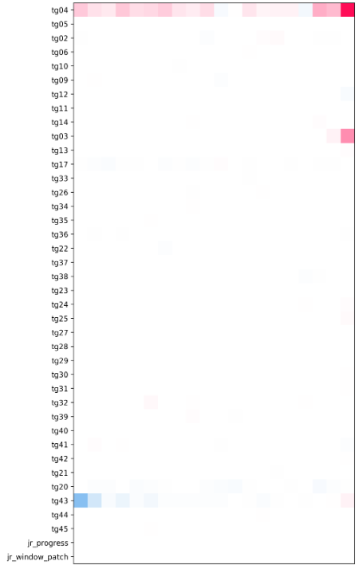
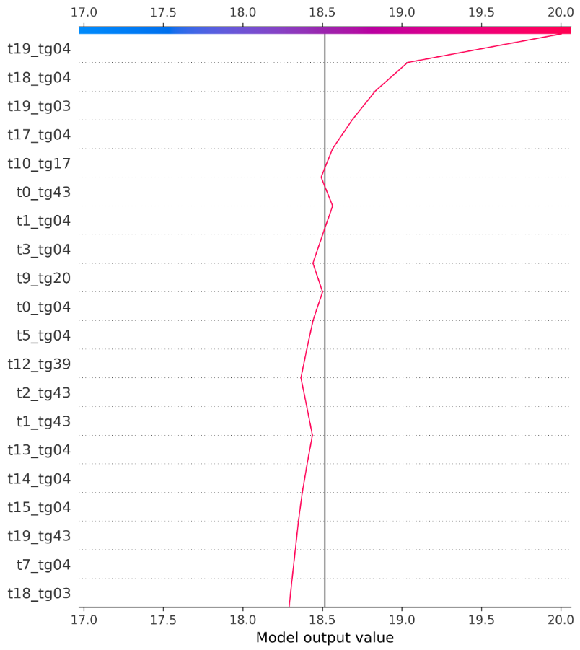

Random forest
Correct_over (193)
가까운 시점(t19, t18)의 tg04,tg03

Slide 9
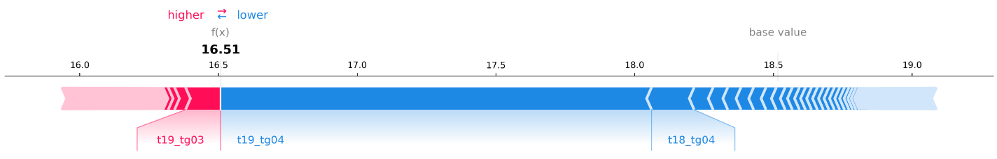
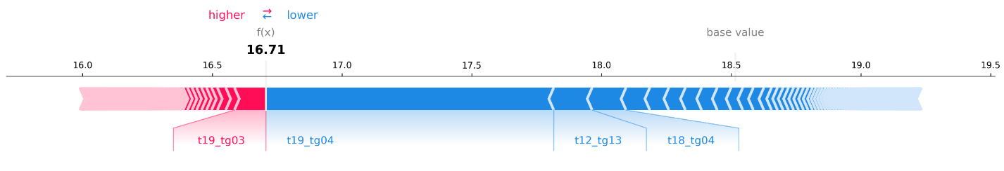
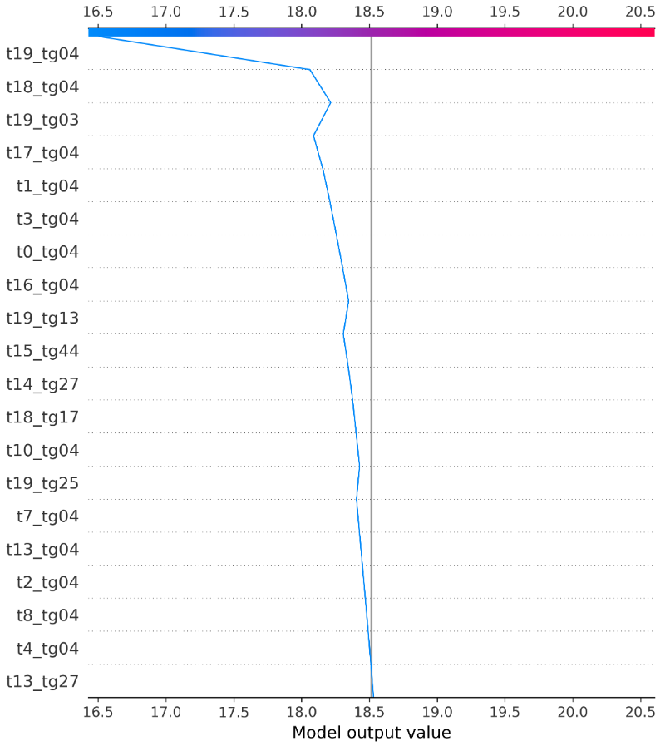












Random forest
Type1_error_under (460)
가까운 시점(t19, t18)의 tg04,tg03

Slide 10















Random forest
Type1_error_over (425)
가까운 시점(t19, t18)의 tg04,tg03
5개의 샘플이 모두 같은 경향을 보이진 않음

Slide 11











Random forest
Type2_error_under (2193)
가까운 시점(t19, t18)의 tg04,tg03,tg14

Slide 12











Random forest
Type2_error_over (184)
가까운 시점(t19, t18)의 tg04,tg03
5개의 샘플이 모두 같은 경향을 보이진 않음
t19_tg04가 가장 영향을 많이 준 경향은 유사

Slide 13




1D CNN
Experiment setting
Epoch : 100
optimizer : Adam(lr=1e-4)
val loss가 가장 낮은 모델로 test
Layer : 4 겹의 1D Conv layer(64->128->256->512->1024 / kernel=3) 후 3겹의 Linear layer (512 -> 128 -> 64 -> 1)
Result
R² : 0.4558
MSE : 2.0220
변수 별 중요도 해석
tg04, tg03
Notes:
성능이 너무 랜덤함

Slide 14















1D CNN
Correct_ok (15324)
가까운 시점의 tg04, tg02, tg17
5개의 인스턴스가 일관된 패턴을 보이지만, 시점에 따라 shap value가 바뀜(파란색, 빨간색 혼합)

Slide 15















1D CNN
Correct_under (361)
가까운 시점의 tg04, tg02, tg17
일관된 패턴을 보이지만, 시점에 따라 shap value가 바뀜(파란색, 빨간색 혼합)
2개의 샘플은 근시점의 다양한 센서에 영향을 받는 경향을 보임

Slide 16















1D CNN
Correct_over (349)
가까운 시점의 tg04, tg03, tg17
위의 정답 shap 그래프와 달리 tg03을 주요하게 작용하는 것이 관찰됨
그외에도 약하긴 하지만 tg34, tg14도 고유하게 나타나는 것을 확인

Slide 17















1D CNN
Type1_error_under (749)
가까운 시점의 tg04, tg02, tg17
일관된 패턴을 보이지만, 시점에 따라 shap value가 바뀜(파란색, 빨간색 혼합)
그외에도 약하긴 하지만 tg26도 고유하게 나타나는 것을 확인

Slide 18












1D CNN
Type1_error_over (266)
가까운 시점의 tg04, tg02, tg17, tg40
일관된 패턴을 보이지만, 시점에 따라 shap value가 바뀜(파란색, 빨간색 혼합)
다른 그래프와 달리 tg14을 주요하게 작용하는 것이 관찰됨

Slide 19















1D CNN
Type2_error_under (90)
가까운 시점의 tg04, tg02, tg17
일관된 패턴을 보이지만, 시점에 따라 shap value가 바뀜(파란색, 빨간색 혼합)
그외에도 약하긴 하지만 tg26도 고유하게 나타나는 것을 확인

Slide 20















1D CNN
Type2_error_over (474)
가까운 시점의 tg04, tg02, tg17, tg40
그외에도 약하긴 하지만 tg34, tg26도 고유하게 나타나는 것을 확인

Slide 21





LSTM
Experiment setting
Epoch : 100
optimizer : Adam(lr=1e-4)
val loss가 가장 낮은 모델로 test
Layer : lstm layer(hidden=256, layer=8) + attention layer
Result
R² : 0.3208
MSE : 2.5237
변수 별 중요도 해석
tg04, tg03
가장 가까운 시점과 먼 시점에 attention

Slide 22















LSTM
Correct_ok (15605)
가장 먼 시점의 tg04, tg14, tg03 이 주요하게 작용
그외에도 약하긴 하지만 tg17, tg26, tg34, tg40, tg44도 나타나는 것을 확인

Slide 23















LSTM
Correct_under (256)
‘똑같이’ 가장 먼 시점의 tg04, tg14, tg03 이 주요하게 작용
그외에도 약하긴 하지만 tg26, tg34, tg40, tg44도 나타나는 것을 확인

Slide 24















LSTM
Correct_over (248)
가장 먼 시점의 tg04, tg03 이 주요하게 작용
tg14도 관측되지만 영향력이 줄어든 것을 확인
5개의 인스턴스가 거의 일관적인 패턴을 보이지만, 시점에 따라 shap value가 바뀜(파란색, 빨간색 혼합)

Slide 25















LSTM
Type1_error_under (864)
가장 먼 시점의 tg04, tg14, tg03 이 주요하게 작용
그외에도 약하긴 하지만 보다 여러 시점에서 다양한 인스턴스를 주요하게 본다고 관측됨
5개의 인스턴스가 비슷한 패턴을 보이지만, 시점에 따라 shap value가 바뀜(파란색, 빨간색 혼합)

Slide 26















LSTM
Type1_error_over (389)
가장 먼 시점의 tg04, tg03 이 주요하게 작용
이외에도 다양한 시점에서 주요하게 작용한다는 것이 관측됨
5개의 인스턴스가 거의 일관적인 패턴을 보이지만, 시점에 따라 shap value가 바뀜(파란색, 빨간색 혼합)

Slide 27















LSTM
Type2_error_under (82)
가장 먼 시점의 tg04, tg03 이 주요하게 작용
이외에도 중간 시점에서 주요하게 작용한다는 것이 몇 몇 관측됨
5개의 인스턴스가 각자 다른 패턴을 보임
시점에 따라 shap value가 바뀜(파란색, 빨간색 혼합)

Slide 28















LSTM
Type2_error_over (201)
다양한 시점의 tg04, tg03 이 주요하게 작용
5개의 인스턴스가 tg04와 tg03을 이라는 공통점 말고 각자 다른 패턴을 보임
시점에 따라 shap value가 바뀜(파란색, 빨간색 혼합)

Slide 29





IMV-LSTM
tg04
tg06
Experiment setting
Epoch : 100
optimizer : Adam(lr=1e-3)
val loss가 가장 낮은 모델로 test
Lstm layer 노드 : 32
Result
R² : 0.4881
MSE : 1.9021
모델 해석(Attention Map)
tg04, tg43, tg03
tg14
tg17
tg34
tg36
tg28
tg31
tg32
tg39
tg40
tg42

Slide 30















IMV-LSTM
Correct_ok (15632)
Tg40이 주요하게 작용
모든 인스턴스가 비슷한 패턴을 보임
Tg40의 shap value가 꾸준히 양수값을 가짐

Slide 31










IMV-LSTM
Correct_ok (15632)
Attention score는 Tg04, tg43이 주요하게 작용
모든 인스턴스가 비슷한 패턴을 보임
Shap과는 전혀 다른 패턴을 보임

Slide 32















IMV-LSTM
Correct_under (450)
Tg40, tg04가 주요하게 작용
모든 인스턴스가 비슷한 패턴을 보임
shap value가 막 변하지 않고 계속해서 양수 혹은 음수 값을 가짐

Slide 33





IMV-LSTM
Correct_under (450)
Attention score는 Tg04, tg43, tg14, tg03이 주요하게 작용
인스턴스에 따라 tg14와 tg03이 다르게 나타나는 패턴을 보임
Shap과는 Tg04가 주요하게 작용하는 공통점을 가지고 그 외에는 다른 해석 결과를 보임

Slide 34















IMV-LSTM
Correct_over (249)
Tg40, tg04가 주요하게 작용
또한, 다른 예측과 달리 먼시점의 tg32, tg39가 주요하게 작용
또한, 가까운 시점의 tg13또한 주요하게 작용

Slide 35





IMV-LSTM
Correct_over (249)
Attention score는 Tg04, tg43이 주요하게 작용
모든 인스턴스가 비슷한 패턴을 보임
Shap과는 전혀 다른 패턴을 보임
Shap과 달리 다른 예측과 다른 패턴은 관측되지 않음

Slide 36















IMV-LSTM
Type1_error_under (678)
Tg40이 주요하게 작용
또한, 다른 예측과 달리 먼시점의 tg32, tg39가 주요하게 작용
또한, 여러 시점의 tg13또한 주요하게 작용

Slide 37





IMV-LSTM
Type1_error_under (678)
Attention score는 Tg04, tg43이 주요하게 작용
모든 인스턴스가 거의 비슷한 패턴을 보임
Shap과는 전혀 다른 패턴을 보임
Shap과 달리 다른 예측과 다른 패턴은 관측되지 않음

Slide 38















IMV-LSTM
Type1_error_over (391)
Tg40이 주요하게 작용
또한, 다른 예측과 달리 먼시점의 tg32, tg39가 주요하게 작용
또한, 여러 시점의 tg13또한 주요하게 작용
tg03이 새롭게 등장

Slide 39





IMV-LSTM
Type1_error_over (391)
Attention score는 Tg04, tg43이 주요하게 작용
모든 인스턴스가 거의 비슷한 패턴을 보임
Shap과는 전혀 다른 패턴을 보임
tg45가 새롭게 등장

Slide 40















IMV-LSTM
Type2_error_under (116)
Tg40이 주요하게 작용
또한, 다른 예측과 달리 먼시점의 tg32, tg39가 주요하게 작용
또한, 여러 시점의 tg13또한 주요하게 작용
tg03이 새롭게 등장

Slide 41





IMV-LSTM
Type2_error_under (116)
Attention score는 Tg04, tg43, tg03이 주요하게 작용
모든 인스턴스가 거의 비슷한 패턴을 보임

Slide 42















IMV-LSTM
Type2_error_over (140)
Tg40이 주요하게 작용
또한, 다른 예측과 달리 먼시점의 tg32, tg39가 주요하게 작용
또한, 여러 시점의 tg13또한 주요하게 작용
tg03이 새롭게 등장

Slide 43





IMV-LSTM
Type2_error_over (140)
Attention score는 Tg04, tg43이 주요하게 작용
모든 인스턴스가 거의 비슷한 패턴을 보임
Shap과는 전혀 다른 패턴을 보임
Shap과 달리 다른 예측과 다른 패턴은 관측되지 않음

Slide 44
향후 계획
논의 사항
생산량: tg02 * tg03 * 0.0003
tg04를 예측하는 모델과 생산량을 예측 하는 모델로 분할하여 실험해야하는지
Input 정의
0109 회의
코드 업로드
추가할 내용
y를 ei로 변경 : ei = tg04/ (tg02*tg03*0.0003)_ 소희
동일한 instance에 대해 모델 별로 shap 값 확인 _ 어떤 instance할 건지 결정 소희
그래프 하이퍼파라미터 표기(sigma, 과거 몇일(3 or 5)을 고려하여 하루마다 업데이트) _ 성호
→ 12일까지
1) time series 그래프 가로로 늘려서 시점에 대한 확인이 가능하도록(fig size 조정)
2) 하루를 -->과거에 고려할 기간 3일, 5일로 길게, 잡아야하는 instance가 너무 많음/ 업데이트 주기는 하루
3) random으로 select, 인스턴스의 시점을 알 수 있도록 매칭
window size : 60, time gap : 5 으로 변경
향후 계획
classification으로 변경하여 실험

